Slide 1

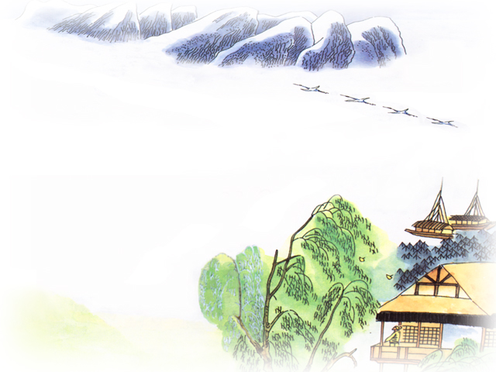
古诗两首

Slide 2

描写春天的古诗 ：
春眠不觉晓, 处处闻啼鸟。
好雨知时节, 当春乃发生。
清明时节雨纷纷, 路上行人欲断魂。
竹外桃花三两枝， 春江水暖鸭先知。

Slide 3
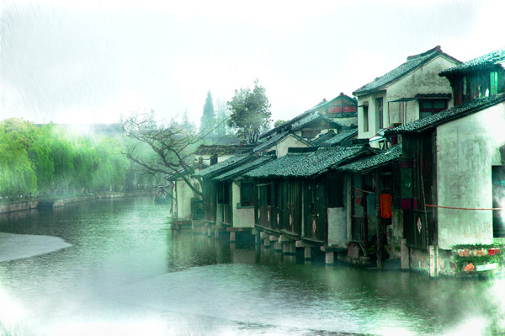
江南春

Slide 4
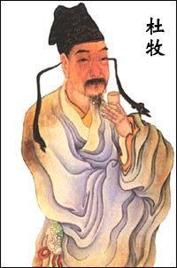
杜牧
（公元803－约852年），
字牧之，号樊川居士，
汉族，唐代诗人。
杜牧人称“小杜”，以别于杜甫。与李商隐并称“小李杜”。

Slide 5
1.自读古诗，读准字音,读通诗句。
2.在理解字词的基础上，弄清诗句的意思。
3.根据诗的内容，想象它所描绘的画面。
自学要求

Slide 6
江南春
yīng yìng
千里莺啼绿映红，
水村山郭酒旗风。
南朝四百八十寺，
多少楼台烟雨中。
guō
cháo

Slide 7
江 南 春
边读边思考：
1、《江南春》写出了江南春天的哪些景物？表现了一幅怎样的画面？
2、诗歌的后两句还是描写江南春天的吗？
3、诗句的前两句和后两句在内容描写上有什么不同？
杜牧
千里莺啼绿映红，
水村山郭酒旗风。
南朝四百八十寺，
多少楼台烟雨中。

Slide 8
江南春
映衬
千里莺啼绿映红，
水村山郭酒旗风。
南朝四百八十寺，
多少楼台烟雨中。
靠山的城墙
外城
酒店门口悬挂的布招牌，或称酒帘。

Slide 9

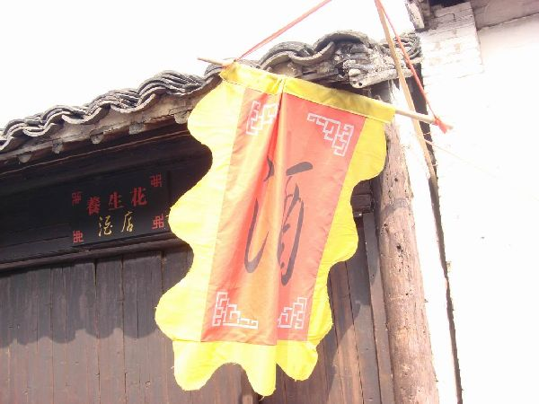

Slide 10
千里江南到处莺歌燕舞，绿树掩映着红花，一派春意盎然的景象。在临水的村庄、依山的城郭，到处都有酒旗迎风飘动。
映衬
千里莺啼绿映红，
水村山郭酒旗风。
南朝四百八十寺，
多少楼台烟雨中。
靠山的城墙
外城
亭台楼阁，这里指高大的佛寺建筑。
南朝的统治者建了四百八十多座寺庙 ，如今还有多少楼台掩映在这蒙蒙烟雨之中呢？

Slide 11
江南春
景：江南明媚的春光。
千里莺啼绿映红，
水村山郭酒旗风。
南朝四百八十寺，
多少楼台烟雨中。
写今
怀古
情：忧国忧民。

Slide 12
想一想：
诗中描写了哪些景物?
表达了作者怎样的思想感情?
诗中描写了莺、绿树、红花、水、
乡村、山郭、酒旗、寺院、楼台。
表现了诗人对江南景物的赞美与神往。

Slide 13
练习：
一、填空：
（1）、《江南春》是（ ）朝诗人（ ）的一首七言绝句，诗的前两句抓住（ ）、（ ）、（ ）、（ ）、（ ）、（ ）、（ ）等几个江南的常见景物，描绘了一幅江南春天的绮丽画面，后两句则抒发了诗人（ ）的情感 。
（2）、把下列描写春天景色的诗句补充完整。
1、____________________,水村山郭酒旗风。
2、春色满园关不住，______________.
3、等闲识得东风面，______________.
4、______________,春江水暖鸭先知。

Slide 14
泊秦淮
杜牧
烟笼寒水月笼沙，
夜泊秦淮近酒家。
商女不知亡国恨，
隔江犹唱《后庭花》。

Slide 15

春日偶成
—— 程 颢 (hào)

Slide 16

春日偶成
偶有所感，写成诗歌

Slide 17
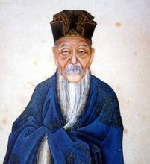
hào
程颢
北宋思想家，理学奠基者。学者称“明道先生”。

Slide 18
自学要求
1.自读古诗，读准字音,读通诗句。
2.在理解字词的基础上，弄清诗句的意思。
3.感受诗中美景，体会诗人内心的“乐”。

Slide 19
春日偶成
云淡风轻近午天，
傍花随柳过前川。
时人不识余心乐，
将谓偷闲学少年。
bàng

Slide 20
春日偶成
云淡风轻近午天，
傍花随柳过前川。
时人不识余心乐，
将谓偷闲学少年。

Slide 21
晴空云淡，和风轻拂，又正是中午丽日高悬。沿着繁花翠柳的小路漫步，走到前头的小河边。
云层淡薄，指晴朗的天气
中午
云淡风轻近午天，
傍花随柳过前川。
时人不识余心乐，
将谓偷闲学少年。
靠近；依靠
沿着
到
河流

Slide 22
晴空云淡，和风轻拂，又正是中午丽日高悬。沿着繁花翠柳的小径漫步，正走到前头的河边。
云层淡薄，指晴朗的天气
中午
云淡风轻近午天，
傍花随柳过前川。
时人不识余心乐，
将谓偷闲学少年。
靠近；依靠
沿着
到
河流
我的心
旁人
于是，就
就以为

Slide 23
晴空云淡，和风轻拂，又正是中午丽日高悬。沿着繁花翠柳的小径漫步，正走到前头的河边。
云层淡薄，指晴朗的天气
中午
云淡风轻近午天，
傍花随柳过前川。
时人不识余心乐，
将谓偷闲学少年。
靠近；依靠
沿着
到
河流
我的心
旁人
于是，就
旁人哪会理解我此时心中感受到的欢乐，还以为我像少年人一样偷闲贪玩呢！

Slide 24
春日偶成
云淡风轻近午天，
傍花随柳过前川。
时人不识余心乐，
将谓偷闲学少年。

Slide 25
春日偶成
晴空云淡，和风轻拂，又正是中午丽日高悬。
傍花随柳过前川。
时人不识余心乐，
将谓偷闲学少年。

Slide 26
春日偶成
晴空云淡，和风轻拂，又正是中午丽日高悬。
沿着繁花翠柳的小径漫步，正走到前头的河边。
时人不识余心乐，
将谓偷闲学少年。

Slide 27
春日偶成
晴空云淡，和风轻拂，又正是中午丽日高悬。
沿着繁花翠柳的小径漫步，正走到前头的河边。
旁人哪会理解我此时心中感受到的欢乐，
将谓偷闲学少年。

Slide 28
春日偶成
晴空云淡，和风轻拂，又正是中午丽日高悬。
沿着繁花翠柳的小径漫步，正走到前头的河边。
旁人哪会理解我此时心中感受到的欢乐，
还以为我在偷闲像少年人一样偷闲贪玩呢！

Slide 29

云淡风轻近午天,
傍花随柳过前川.
这两句描绘了怎样的春景？
白云、轻风，花、柳、河。
构成了一幅风和日丽、花红柳绿的大好春景。

Slide 30
从字里行间感受到诗人程颢怎样的心情？
乐
抒发了春日郊游的愉快心情。

Slide 31


思想感情
表达了诗人春日郊游时的愉快心情 。
体裁
七言
律诗

Slide 32
春日偶成
云淡风轻近午天，
傍花随柳过前川。
时人不识余心乐，
将谓偷闲学少年。

